Slide 1

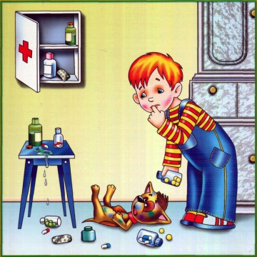
Нельзя брать без спроса таблетки можно отравиться.
Все маленькие детки обязаны узнать:
Пилюли и таблетки тайком ненужно брать!
Глотать их без причины нужды, поверьте, нет!
Так будьте осторожней - зачем же вам болеть?

Slide 2
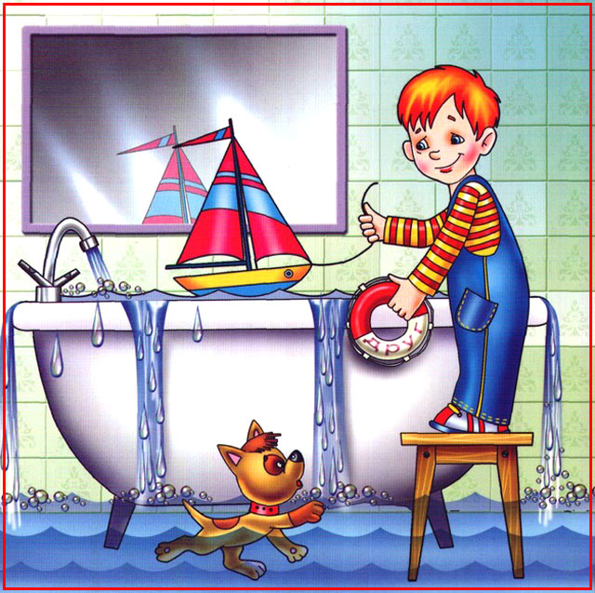
Нельзя играть и баловаться с водой

Slide 3

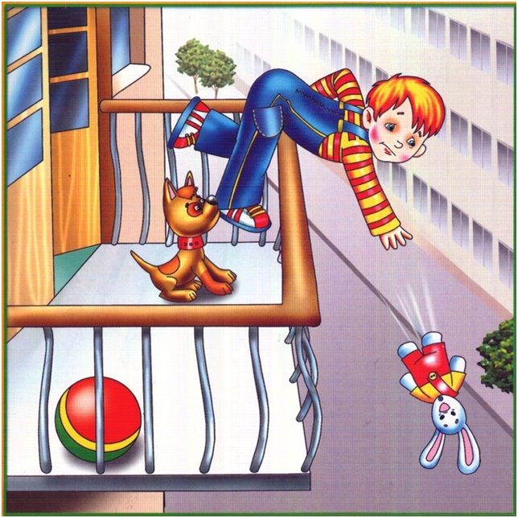
Нельзя выходить на балкон без взрослых
На перила не взбирайся,
Низко не перегибайся-
Будет сложно удержаться…
Падать сверху так ужасно

Slide 4
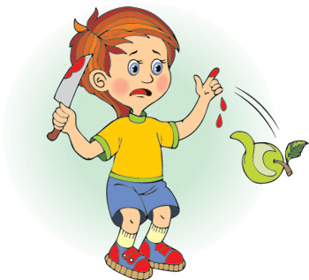
Нельзя брать без спроса нож можно порезаться
Нож – не игрушка,
Его ты не тронь-
Пальчик порежешь,
Поранишь ладонь.

Slide 5

Выбери опасные предметы

